Slide 1
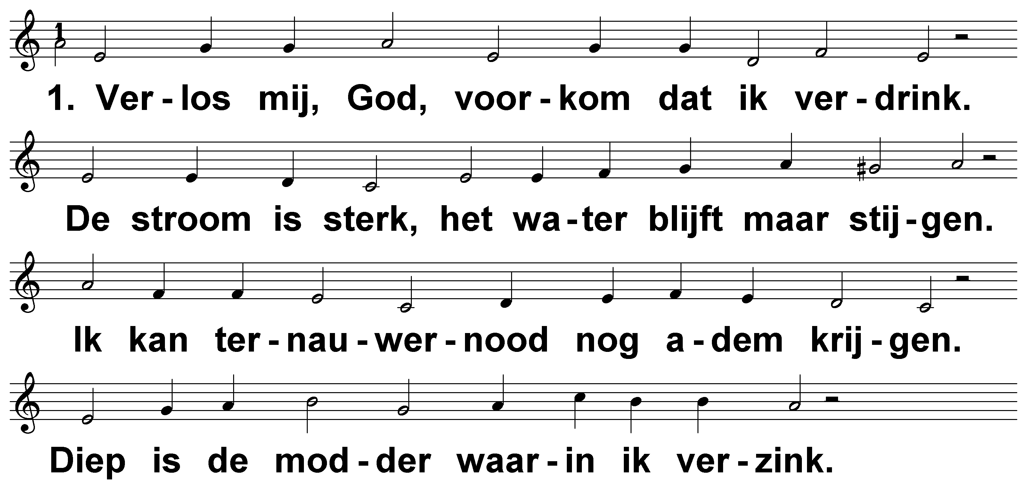
Psalm 69 (DNP) t. J.P. Kuijper; m. Genève 1551

Slide 2
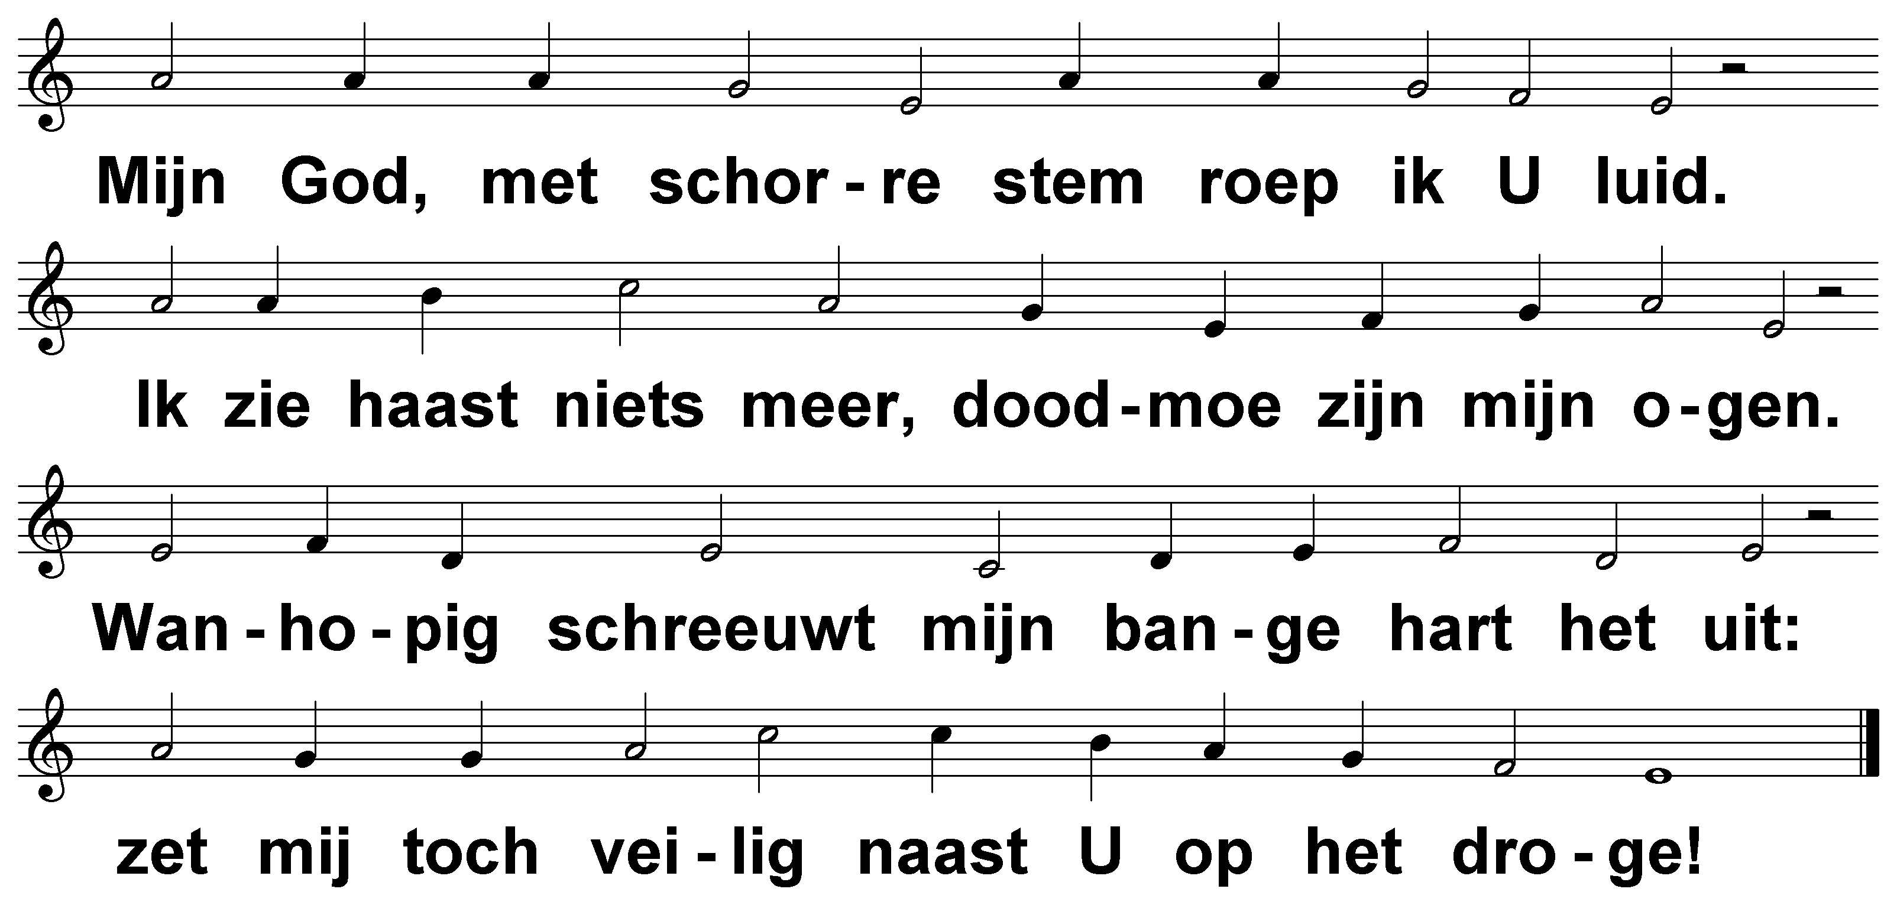
Psalm 69 (DNP) t. J.P. Kuijper; m. Genève 1551

Slide 3
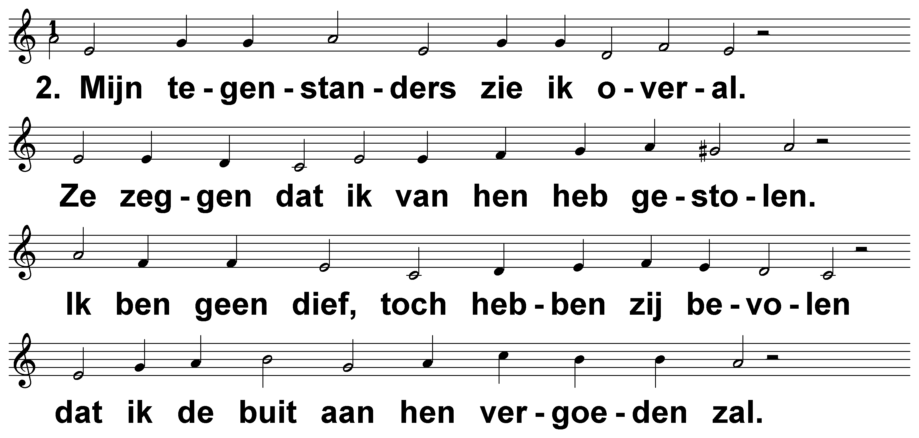
Psalm 69 (DNP) t. J.P. Kuijper; m. Genève 1551

Slide 4
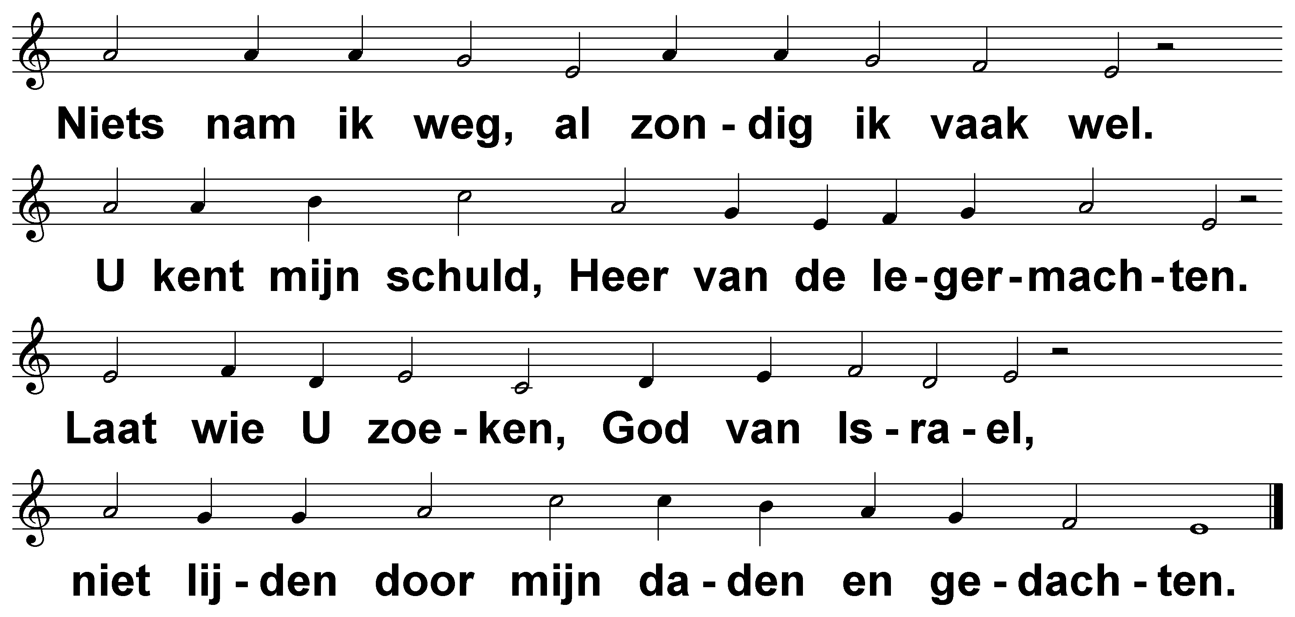
Psalm 69 (DNP) t. J.P. Kuijper; m. Genève 1551

Slide 5
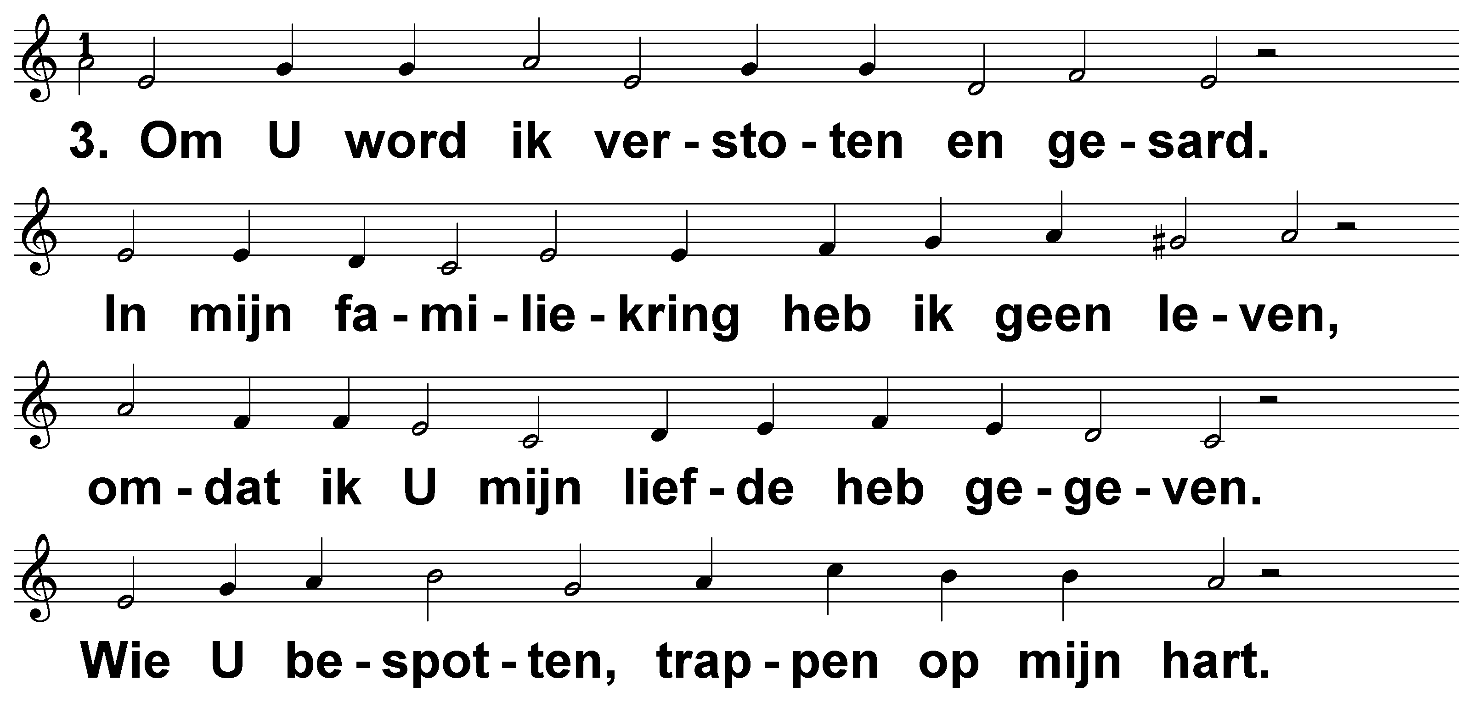
Psalm 69 (DNP) t. J.P. Kuijper; m. Genève 1551

Slide 6
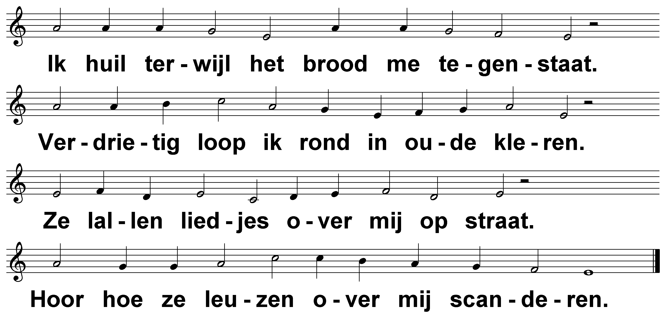
Psalm 69 (DNP) t. J.P. Kuijper; m. Genève 1551

Slide 7
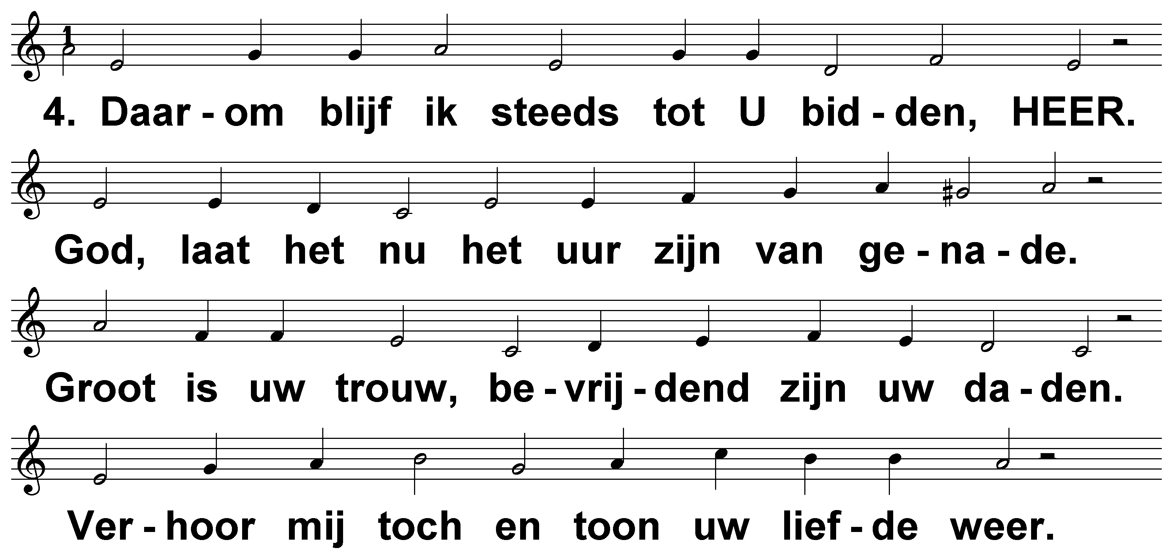
Psalm 69 (DNP) t. J.P. Kuijper; m. Genève 1551

Slide 8
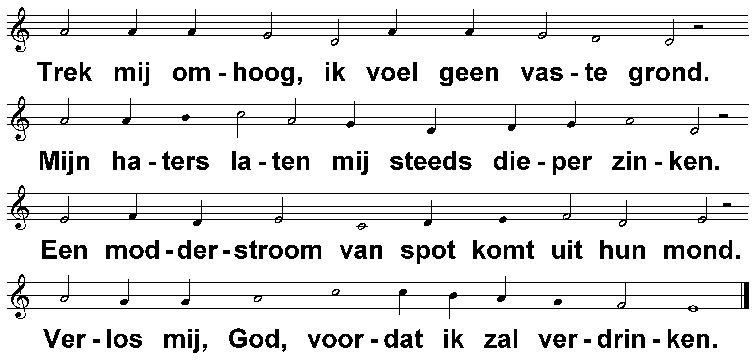
Psalm 69 (DNP) t. J.P. Kuijper; m. Genève 1551

Slide 9
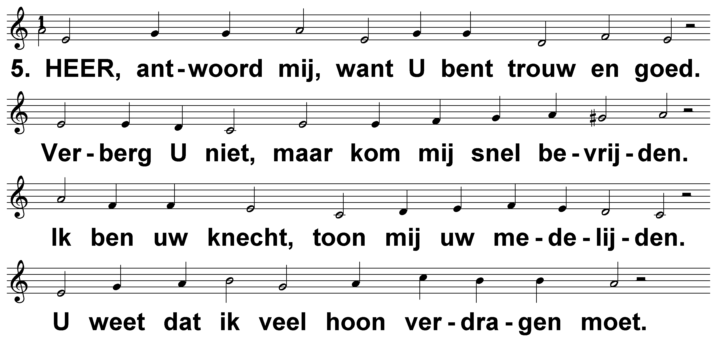
Psalm 69 (DNP) t. J.P. Kuijper; m. Genève 1551

Slide 10
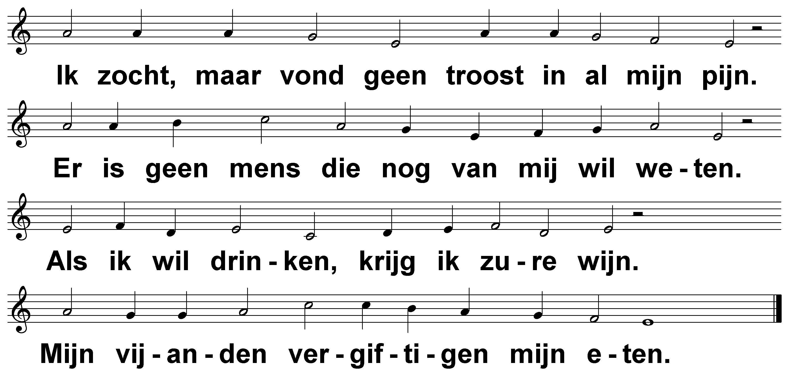
Psalm 69 (DNP) t. J.P. Kuijper; m. Genève 1551

Slide 11
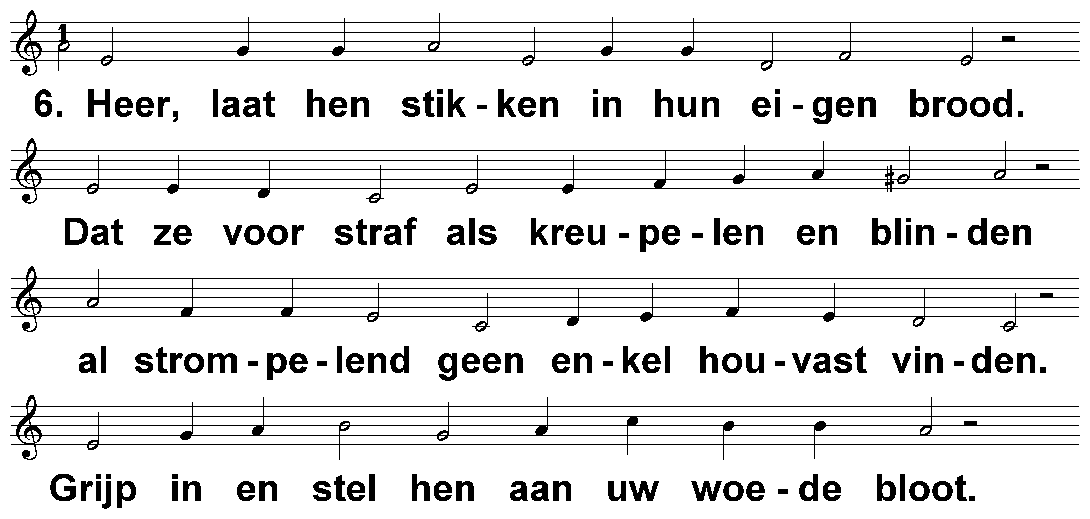
Psalm 69 (DNP) t. J.P. Kuijper; m. Genève 1551

Slide 12
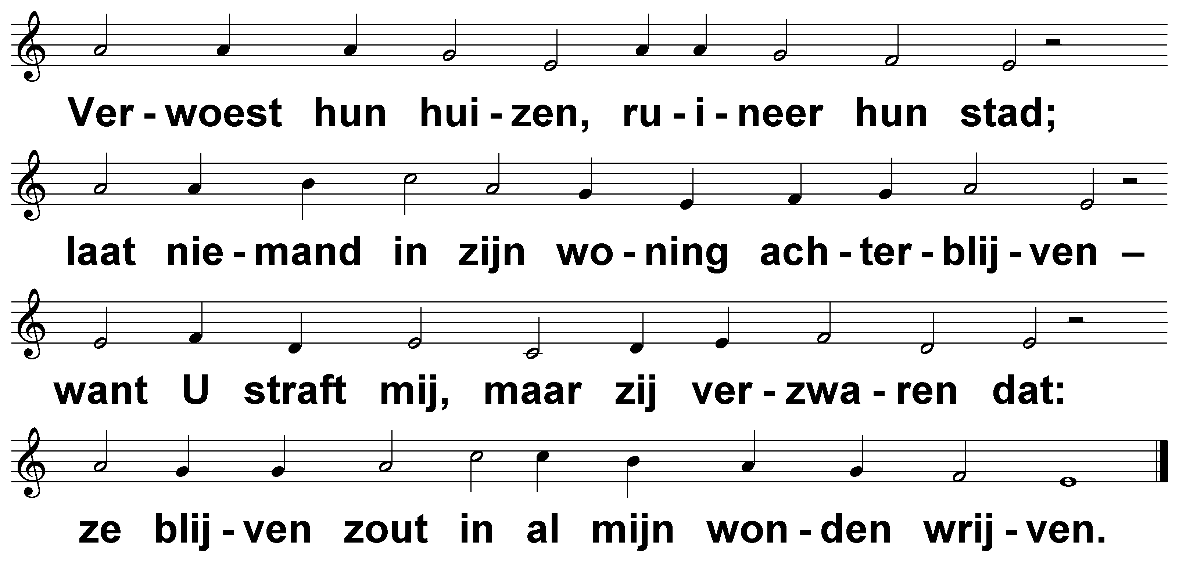
Psalm 69 (DNP) t. J.P. Kuijper; m. Genève 1551

Slide 13
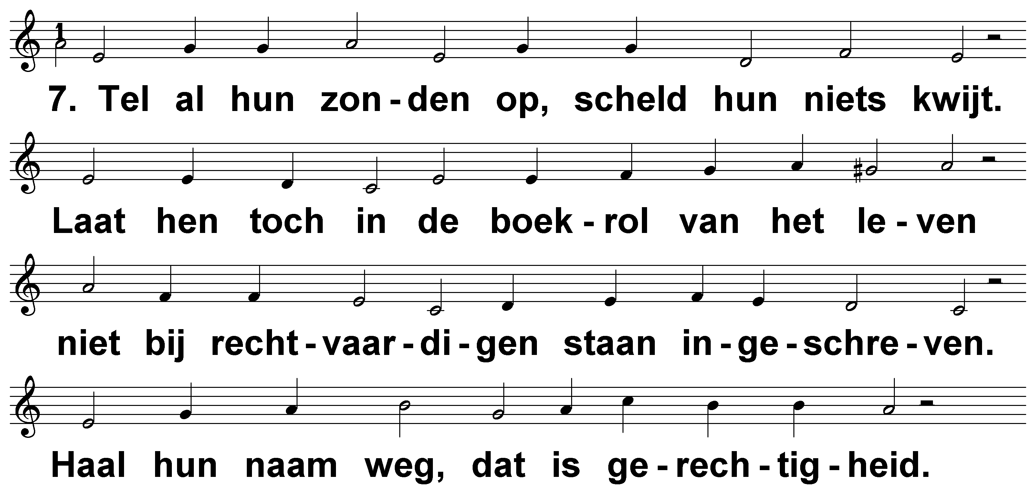
Psalm 69 (DNP) t. J.P. Kuijper; m. Genève 1551

Slide 14
Psalm 69 (DNP) t. J.P. Kuijper; m. Genève 1551

Slide 15
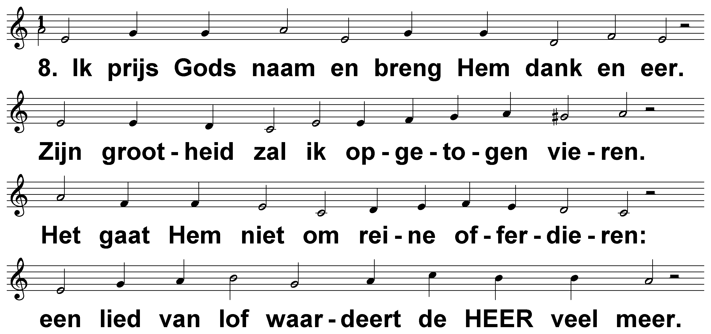
Psalm 69 (DNP) t. J.P. Kuijper; m. Genève 1551

Slide 16
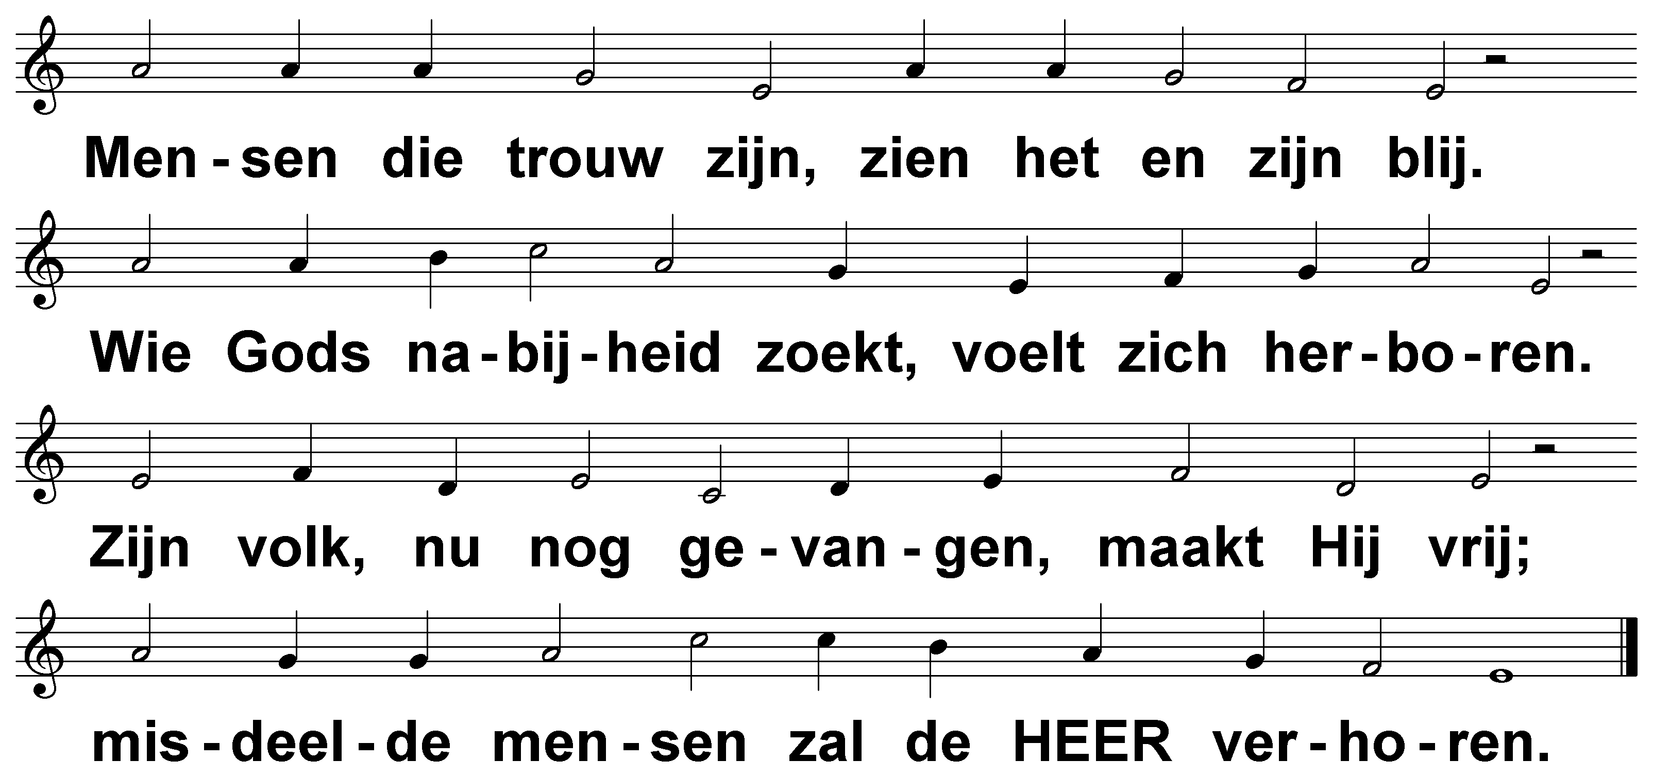
Psalm 69 (DNP) t. J.P. Kuijper; m. Genève 1551

Slide 17
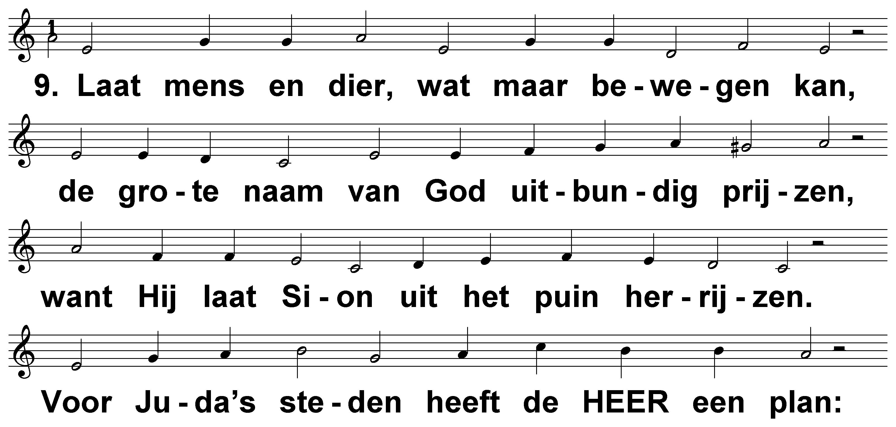
Psalm 69 (DNP) t. J.P. Kuijper; m. Genève 1551

Slide 18
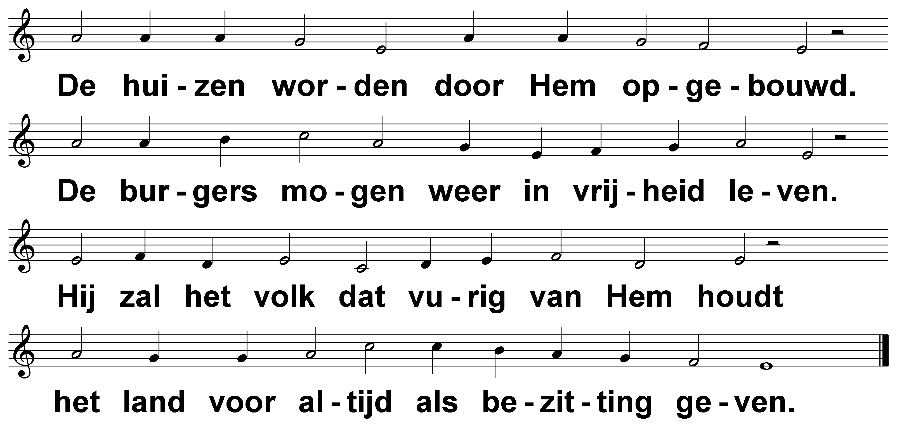
Psalm 69 (DNP) t. J.P. Kuijper; m. Genève 1551

